Slide 1
COMERCIOYA
Unidad de Análisis
Estratégico
Análisis Exploratorio
de Datos
Dataset sintético representativo
del comportamiento de clientes
en la plataforma de e-commerce.
Proyecto 4 — Informe Ejecutivo EDA
1,000
6
6
Clientes
Lecciones
Variables
Febrero 2026

Slide 2
ÍNDICE
01
Análisis Inicial de Datos (IDA)
Contenido
del Informe
Estructura, nulos e inconsistencias
02
Estadística Descriptiva
Tendencia central, dispersión y outliers
03
Análisis de Correlación
Pearson, heatmap y correlaciones espurias
04
Regresión Lineal
Modelos simple y múltiple, R², p-valores
05
Análisis Visual Avanzado
Violin, pairplot, FacetGrid y multivariable
06
Visualizaciones con Matplotlib
Subplots, anotaciones y exportación

Slide 3
01
Análisis Inicial de Datos (IDA)
Hallazgos de Calidad del Dataset ComercioYA
⚠ Valores Nulos
✗ Monto Negativo
↑ Outlier Extremo
2
-$350
$18,500
1 en visitas · 1 en reseña
Error lógico en id_cliente 16
id_cliente 889 · Riesgo de sesgo
Diccionario de Variables
Variable | Tipo Dato | Naturaleza | Descripción
id_cliente | int64 | Categórica | Identificador único (no operable)
visitas | float64 | Cuantitativa Discreta | Ingresos al sitio web
compras | int64 | Cuantitativa Discreta | Volumen de transacciones
monto_total | float64 | Cuantitativa Continua | Valor monetario de compra
devoluciones | int64 | Cuantitativa Discreta | Productos retornados
reseña | object | Categórica Ordinal | Percepción del cliente

Slide 4
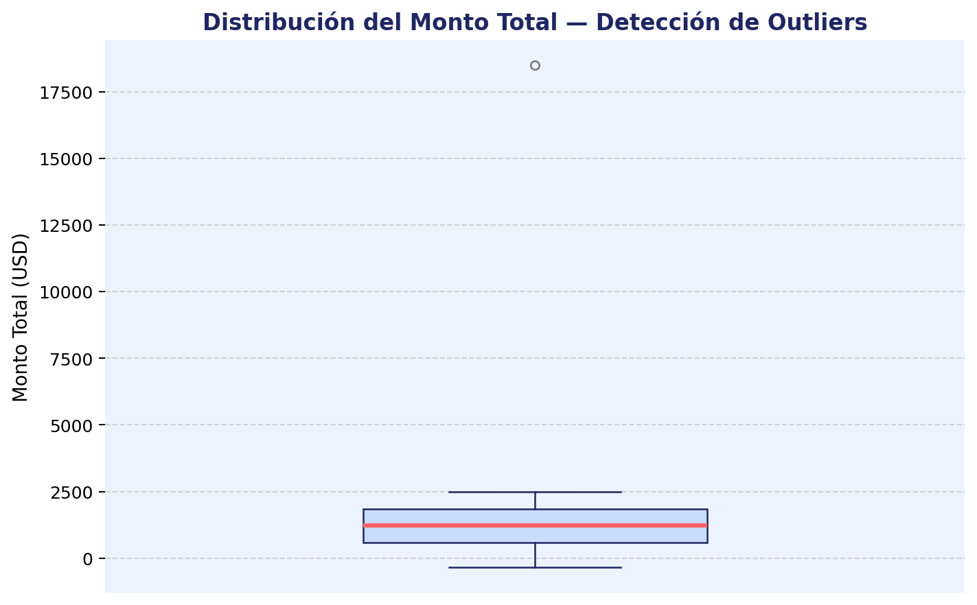
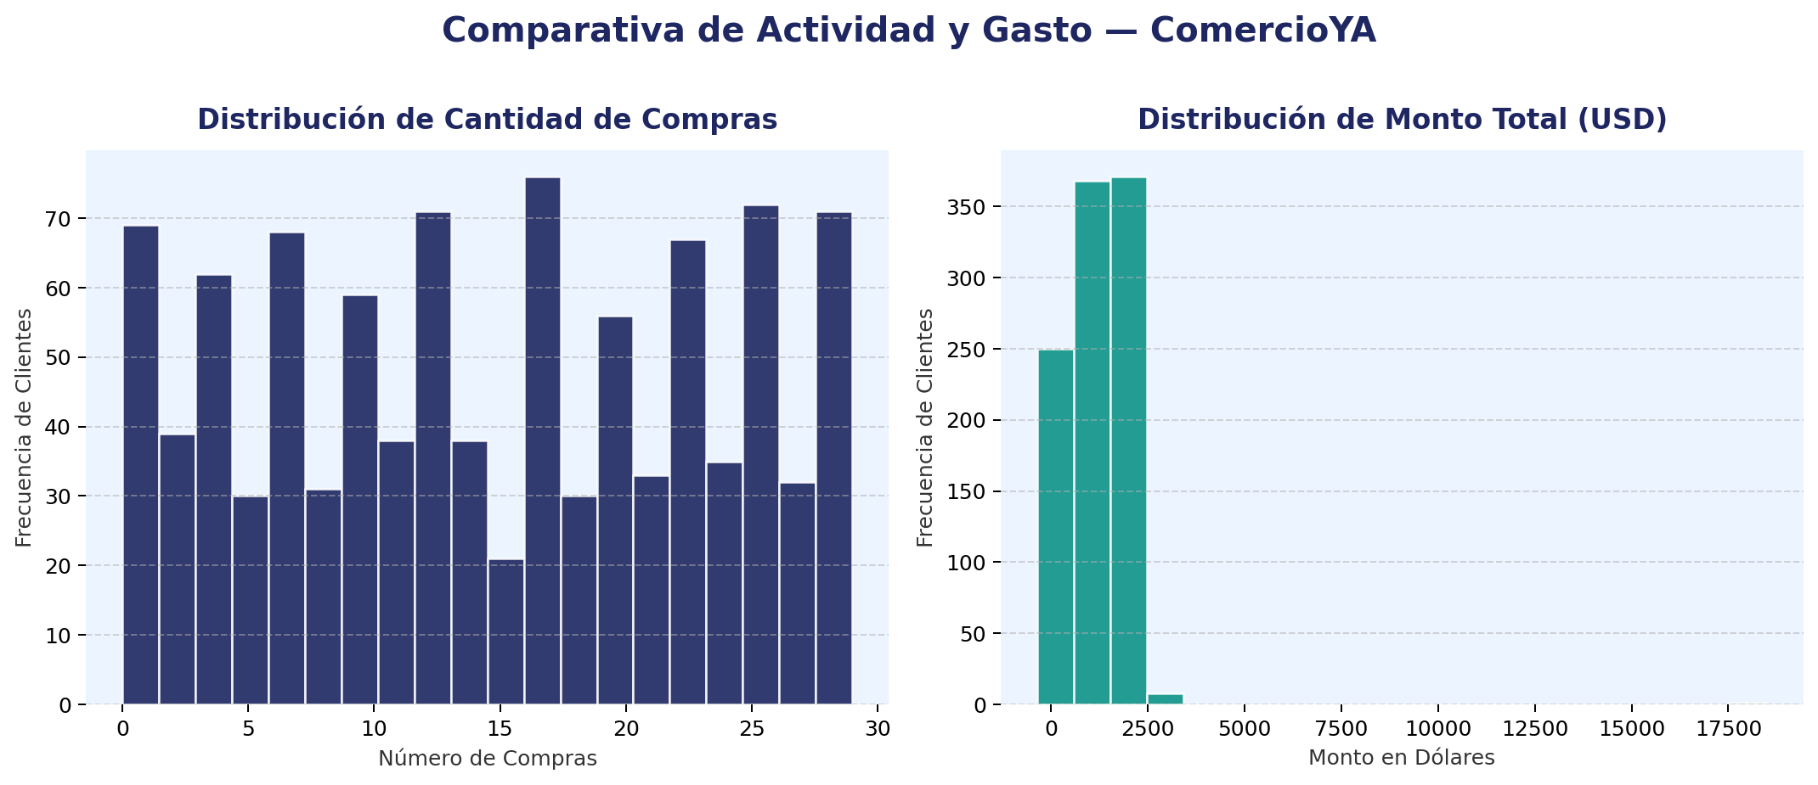
02
Estadística Descriptiva — Monto Total
Media
Mediana
Desv. Estándar
Outlier Upper
$1,250
$1,240
$902
$3,759
Inflada por outlier
Medida robusta
Alta variabilidad
Umbral IQR×1.5
Boxplot: 1 outlier extremo detectado ($18,500)
Histogramas: distribución uniforme en compras y monto

Slide 5
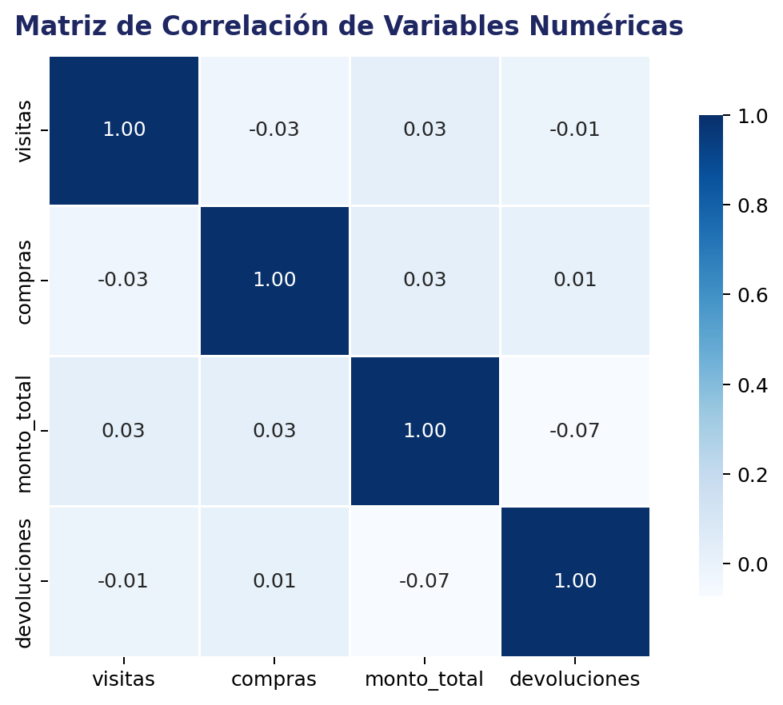
03
Análisis de Correlación
Hallazgos Clave
Pearson compras-monto: r = 0.025 (cerca de 0)
p-value = 0.43 → No significativo
Sin correlación lineal entre ningún par de variables
Las variables actúan de forma independiente
Visitas no predicen compras ni monto
r = 0.025 correlación nula compras → monto
Correlaciones espurias: toda relación alta requiere validación causal antes de actuar

Slide 6
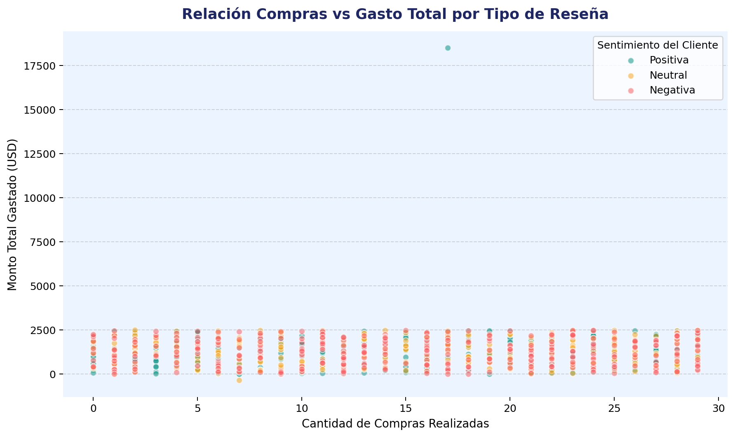
04
Regresión Lineal — Resultados del Modelo
Ecuación del Modelo
Monto = 1,163 + 2.74×compras
+ 0.62×visitas
R²
0.0006
Sin poder predictivo
MAE
$638
Error promedio muy alto
RMSE
$900
Outliers amplifican error
p-valor compras
0.401
No significativo (>0.05)
p-valor visitas
0.342
No significativo (>0.05)
Conclusión: El modelo lineal no es válido para ComercioYA. Las ventas dependen de variables externas (tipo de producto, temporalidad, descuentos).

Slide 7
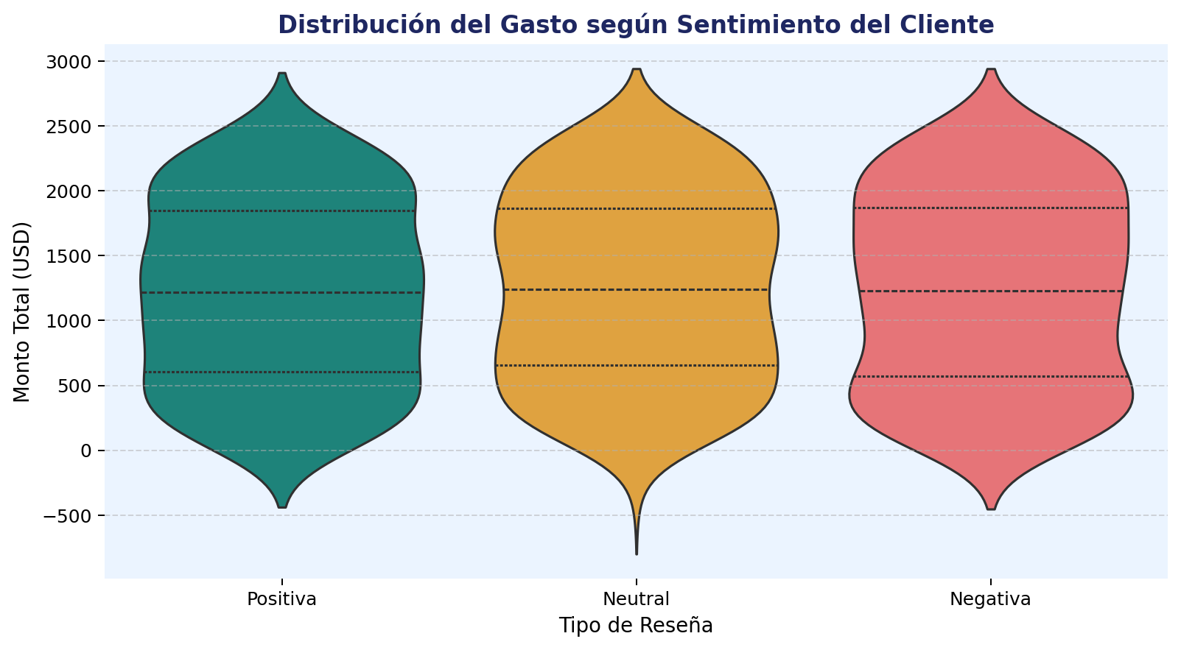
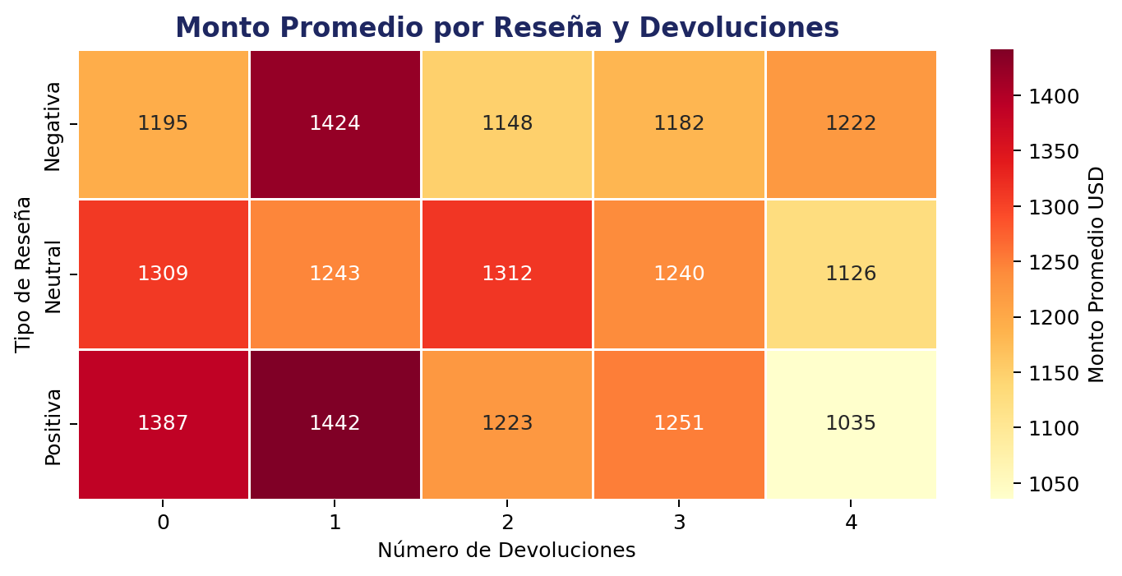
05
Análisis Visual Avanzado — Seaborn
Paradoja de Satisfacción
Impacto de Devoluciones
Ticket Independiente
Los 3 violines son casi idénticos. Clientes con reseña Negativa gastan igual que los de reseña Positiva.
Mayor gasto promedio: reseña Positiva + 1 devolución ($1,441 USD). Con 4 devoluciones cae a $1,035 USD.
El nivel de gasto no garantiza satisfacción. El riesgo de fuga es alto ante un competidor.

Slide 8
06
Matplotlib — Subplots, Anotaciones y Exportación
1
plt.subplots()
Divide el lienzo en una cuadrícula de gráficos con control total de posicionamiento.
2
Personalización
Títulos, etiquetas, ticks y leyendas con fontweight, fontsize y alpha.
3
plt.annotate()
Señala valores atípicos con flechas y texto directamente sobre el gráfico.
4
savefig()
Exporta en PNG (300dpi), PDF vectorial y SVG editable.
Lección 6 cierra el ciclo EDA: de los datos brutos a gráficos listos para reportes ejecutivos y presentaciones.

Slide 9
Conclusiones Ejecutivas
ComercioYA — EDA Completo · 6 Lecciones · 1,000 Clientes
01
Tráfico ≠ Ingresos
02
Paradoja de Satisfacción
r = 0.025. Un cliente que visita más la web no gasta más. La estrategia de crecimiento no debe basarse en atraer más tráfico sino en mejorar la conversión.
La distribución de gasto es idéntica entre reseñas Positivas y Negativas. El cliente compra por necesidad pese a la mala experiencia — riesgo crítico.
03
Devoluciones Penalizan
04
Datos Faltantes Críticos
4 devoluciones → gasto cae a $1,035 USD vs $1,441 con solo 1. La logística inversa limita el ticket de los clientes más activos.
Para predecir ventas, ComercioYA necesita capturar: categoría de producto, temporalidad, descuentos aplicados y tiempos de entrega.
Elaborado con Python · pandas · matplotlib · seaborn · statsmodels

